Slide 1
El Golf
O-UE Botas

Slide 2
Las Reglas
Today you are going to play a round of golf in a party of four players.
You will play nine holes. On each hole you’ll be given a slide of questions to answer. You need to write your answer/s clearly in the space for that hole on your playing card. It looks like this…

Slide 3
El Golf Jugador/a: _____________
Hoyo 1
Hoyo 2
Hoyo 3
Hoyo 4
Hoyo 5
Hoyo 6
Hoyo 7
Hoyo 8
Hoyo 9

Slide 4
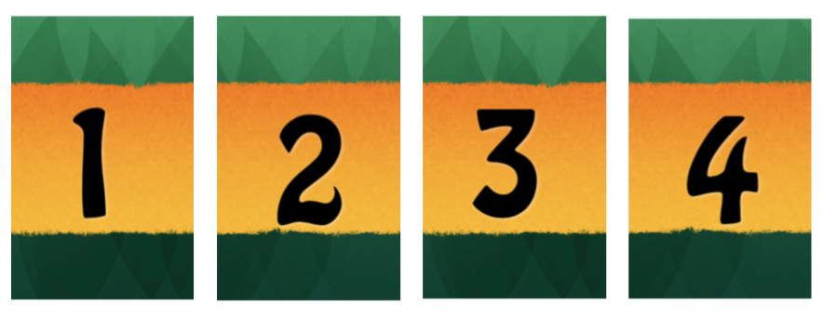
Los Números
Once you finish writing your answer, you must drop your writing utensil. Then you will grab one of the numbered cards on your table. They look like this:

Slide 5
La Meta
If you are first done, grab the 1.
If you are second done, grab the 2.
If you are third done, grab the 3.
If you are fourth done, grab the 4.

Slide 6
Jugar
Make sure all 4 numbered cards are in the center of your table.
Make sure each player has a golf card and a writing utensil.

Slide 7
Hoyo 1: Preguntas
What are the regular present tense endings?
AR ER IR
Yo | Nosotros/as
Tú | Vosotros/as
Él/ella/usted | Ellos/ellas/ustedes
Yo | Nosotros/as
Tú | Vosotros/as
Él/ella/usted | Ellos/ellas/ustedes
Yo | Nosotros/as
Tú | Vosotros/as
Él/ella/usted | Ellos/ellas/ustedes

Slide 8
Hoyo 1: Respuestas
What are the regular present tense endings?
AR ER IR
Yo -o | Nosotros/as -amos
Tú -as | Vosotros/as -áis
Él/ella/usted -a | Ellos/ellas/ustedes -an
Yo -o | Nosotros/as -emos
Tú -es | Vosotros/as -éis
Él/ella/usted -e | Ellos/ellas/ustedes -en
Yo -o | Nosotros/as -imos
Tú -es | Vosotros/as -ís
Él/ella/usted -e | Ellos/ellas/ustedes -en

Slide 9
Los Puntos
If you got everything right, you win the number of points on the card you grabbed.
If you got anything wrong, you win 5 points.
Remember that it’s golf – you want a low score!
Write your score in the circular hole on your golf card.

Slide 10
Hoyo 2: Preguntas
Match the stem change
Jugar – to play
Poder – to be able to
Decir – to say / to tell
Pensar – to think
Querer – to want
Dormir – to sleep
Servir – to serve
Pedir – to order
Piens-
Duerm-
Pid-
Pued-
Jueg-
Dic-
Quier-
Sirv-

Slide 11
Hoyo 2: Respuestas
Jugar – to play
Poder – to be able to
Decir – to say / to tell
Pensar – to think
Querer – to want
Dormir – to sleep
Servir – to serve
Pedir – to order
Piens-
Duerm-
Pid-
Pued-
Jueg-
Dic-
Quier-
Sirv-
1-E, 2-D, 3-F, 4-A, 5-G, 6-B, 7-H, 8-C

Slide 12
Hoyo 3: Preguntas
Conjuga los verbos en el presente
Poder / yo
Jugar / tú
Servir / ellos
Tener / ella
Cerrar / nosotros

Slide 13
Hoyo 3: Respuestas
Poder / yo
Jugar / tú
Servir / ellos
Tener / ella
Cerrar / nosotros
Yo puedo
Tú juegas
Ellos sirven
Ella tiene
Nosotros cerramos

Slide 14
Hoyo 4: Preguntas
Llena el espacio:
Yo __________ al voleibol. (jugar)
Tú ______________ venir conmigo. (poder)
Ellos ____________ la tienda. (cerrar)
Nosotros no ___________ el regalo. (envolver)
Ustedes siempre ____________ la sopa. (pedir)

Slide 15
Hoyo 4: Respuestas
Yo juego al voleibol. (jugar)
Tú puedes venir conmigo. (poder)
Ellos cierran la tienda. (cerrar)
Nosotros no envolvemos el regalo. (envolver)
Ustedes siempre piden la sopa. (pedir)

Slide 16
Hoyo 5: Preguntas
Traduce al inglés:
Yo juego al voleibol. (jugar)
Tú puedes venir conmigo. (poder)
Ellos cierran la tienda. (cerrar)
Nosotros no envolvemos el regalo. (envolver)
Ustedes siempre piden la sopa. (pedir)

Slide 17
Hoyo 5: Respuestas
Yo juego al voleibol. (jugar)
Tú puedes venir conmigo. (poder)
Ellos cierran la tienda. (cerrar)
Nosotros no envolvemos el regalo. (envolver)
Ustedes siempre piden la sopa. (pedir)
I play volleyball.
You can come with me.
They close the store.
We don’t wrap the gift.
You all always order the soup.

Slide 18
Hoyo 6: Preguntas
Llena el espacio:
El perro no _________ en la película. (morir)
Los vestidos _________ cien dólares. (costar)
Ella _____________ a mí. (mentir)
Nosotros ___________ la información. (repetir)
Ellas ______________ en inglés. (entender)

Slide 19
Hoyo 6: Respuestas
El perro no muere en la película. (morir)
Los vestidos cuestan cien dólares. (costar)
Ella miente a mí. (mentir)
Nosotros repetimos la información. (repetir)
Ellas entienden en inglés. (entender)

Slide 20
Hoyo 7: Preguntas
Traduce del español al inglés.
El perro no muere en la película. (morir)
Los vestidos cuestan cien dólares. (costar)
Ella miente a mí. (mentir)
Nosotros repetimos la información. (repetir)
Ellas entienden en inglés. (entender)

Slide 21
Hoyo 7: Respuestas
El perro no muere en la película. (morir)
Los vestidos cuestan cien dólares. (costar)
Ella miente a mí. (mentir)
Nosotros repetimos la información. (repetir)
Ellas entienden en inglés. (entender)
The dog doesn’t die in the movie.
The dresses cost $100.
She lies to me.
We repeat the information.
They understand English.

Slide 22
Hoyo 8: Preguntas
Traduce del inglés al español.
You sleep a lot.
We don’t play basketball.

Slide 23
Hoyo 8: Respuestas
You sleep a lot.
We don’t play basketball.
Tú duermes mucho.
Nosotros no jugamos al básquetbol / baloncesto.

Slide 24
Hoyo 9: Preguntas
Traduce del inglés al español.
We lose the cat.
The cat returns to the house.

Slide 25
Hoyo 9: Respuestas
We lose the cat.
The cat returns to the house.
Nosotros perdemos el gato.
El gato vuelve a la casa.

Slide 26
Los Ganadores
Add up your scores from all 9 holes. Who had the lowest score in your group?
That person gets to collect the golf sheets and the number cards to bring up to the teacher!
9

